Slide 1

学术汇报
报告人：李海军
指导教师：王小刚
报告时间：2025年12月22日

Slide 2
面向动态环境的语义视觉 SLAM
在视觉SLAM中就需要首先找到相邻图像对应点的组合，根据这些匹配的点对计算出相机的位姿（相对初始位置，相机的旋转和平移）。
如何高效且准确的匹配出两个不同视角的图像中的同一个物体，是许多计算机视觉应用中的第一步。虽然图像在计算机中是以灰度矩阵的形式存在的，但是利用图像的灰度并不能准确的找出两幅图像中的同一个物体。这是由于灰度受光照的影响，并且当图像视角变化后，同一个物体的灰度值也会跟着变化。所以，就需要找出一种能够在相机进行移动和旋转（视角发生变化），仍然能够保持不变的特征，利用这些不变的特征来找出不同视角的图像中的同一个物体。

Slide 3
1
研究背景及意义
2
SLAM与语义分割结合
3
方案设计
4
总结

Slide 4
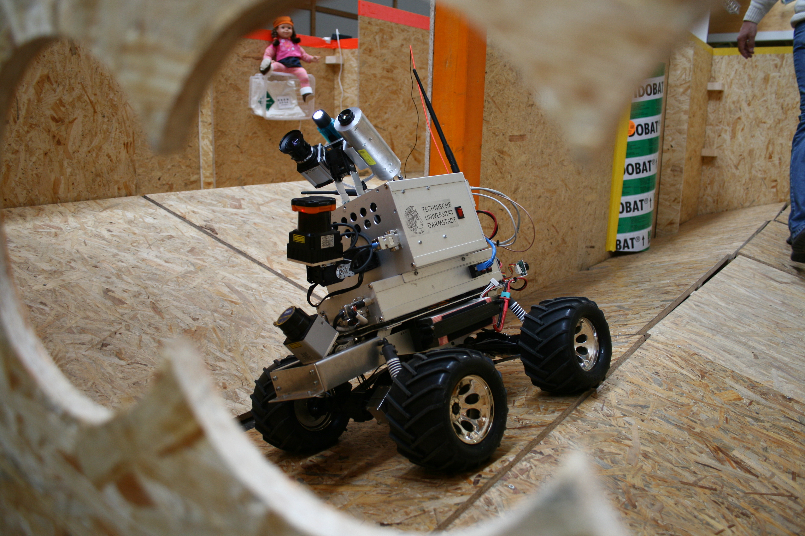

研究背景及意义
同步定位与建图（Simultaneous Localization and Mapping）是移动机器人、无人驾驶与增强现实等领域的核心基础技术。
机器人从未知环境的未知地点出发，在运动过程中通过重复观测到的地图特征点（比如，墙角，柱子等）定位自身位置和姿态，从而达到同时定位和地图构建的目的。
视觉 SLAM 是增强现实的底层基础技术，用于实时定位相机并构建环境地图，从而保证虚拟内容能够稳定、准确地叠加到真实世界中。
没有视觉 SLAM → 相机不知道自己在哪 → 无法实现定位与建图→ 无法实现其它功能。

Slide 5
SLAM与语义分割结合
传统视觉SLAM方法主要分为两大类：特征点法和直接法
这些方法通常建立在静态环境假设的基础上，即假设场景中的大多数特征是静止的，从而依赖于特征点或像素强度（亮度）在不同帧图像间的时间一致性来估计相机位姿和构建地图。
缺点：
如果环境中存在动态物体（如行人、车辆），这些一致性会被破坏，导致跟踪失败或位姿估计误差增大。

Slide 6
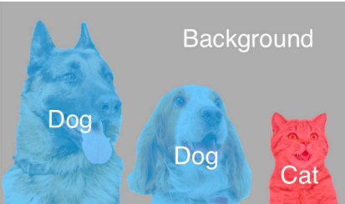
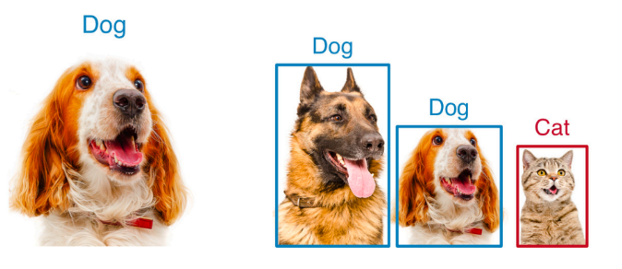
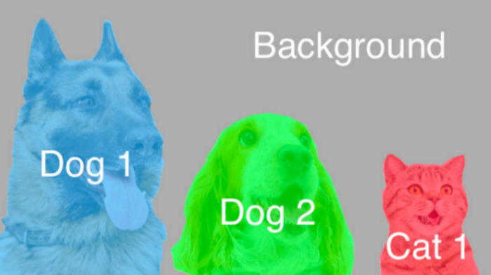
1研究背景及意义
语义分割
语义分割的对图像的理解是像素级别的。

Slide 7
2SLAM与语义分割结合
SLAM（同步定位与建图）
在未知环境中，实时估计自身位姿并构建环境几何地图。
语义分割（Semantic Segmentation）
对图像中每个像素进行类别标注，理解“这是什么”。

Slide 8
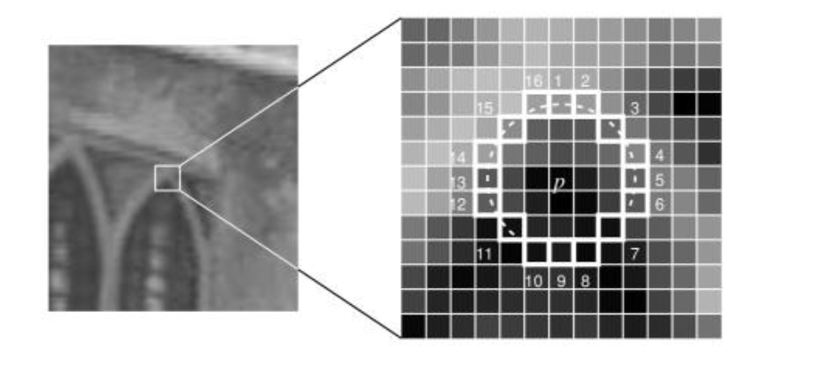
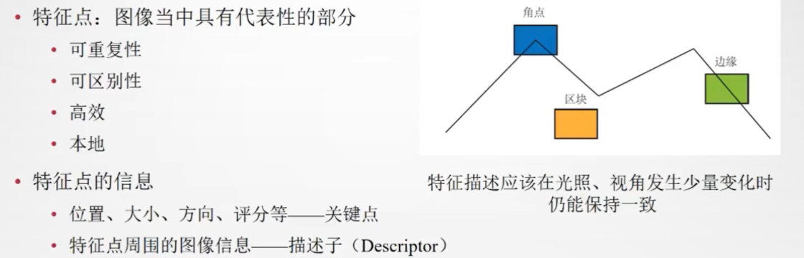
SLAM与语义分割结合
FAST 角点（Fast Feature Detector）
以当前像素为中心，检查半径为 3 像素的圆形邻域（共 16 个像素点）
若圆上存在连续 N 个像素点（通常 N = 9 或 12）
且其灰度值均明显高于或低于中心像素
则该像素被判定为 FAST 角点
FAST 的特点
计算速度快，适合实时系统
仅基于灰度比较，无需复杂计算
本身不具备尺度与旋转不变性

Slide 9
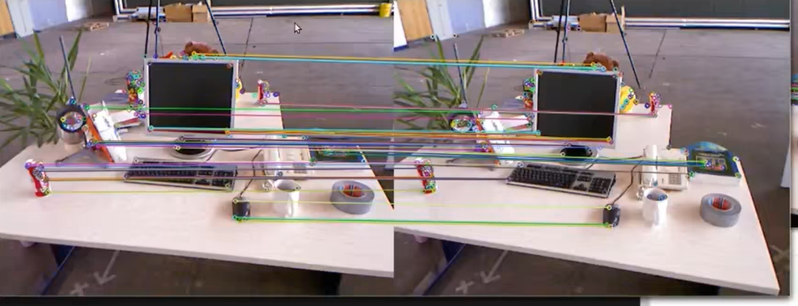
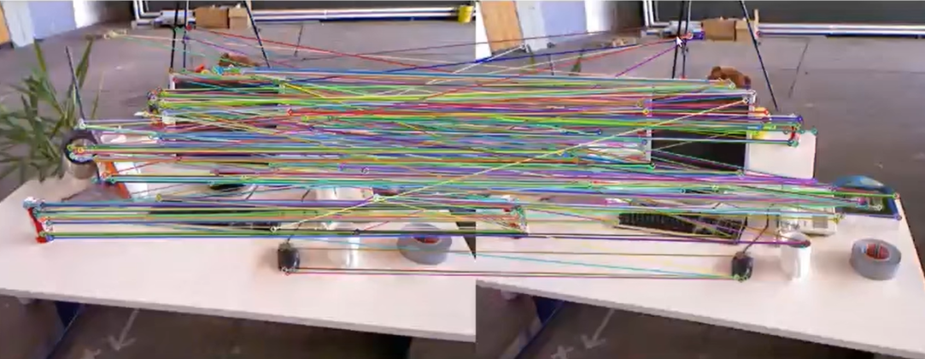
SLAM与语义分割结合

Slide 10
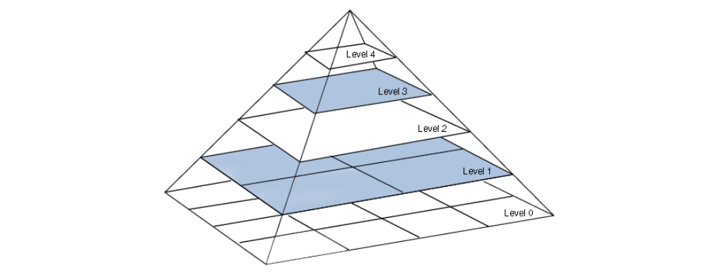
我们
构建图像金字塔（多尺度图像）
在不同尺度层上检测 FAST 角点
保证物体远近变化时仍能检测到稳定特征点
通过构建图像金字塔，在多尺度图像上检测 FAST 角点，从而弥补 FAST 原始方法缺乏尺度不变性的缺点。

Slide 11
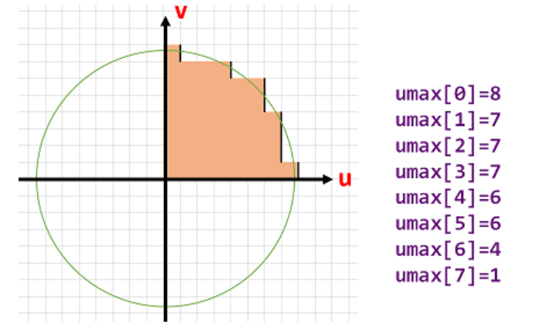
我们
为每个 FAST 关键点计算主方向
采用灰度质心法：
根据关键点邻域内的灰度分布计算质心
从关键点指向质心的向量作为特征方向
使特征在图像旋转时保持稳定
通过灰度质心法为 FAST 角点分配主方向，从而弥补其不具备旋转不变性的缺点。

Slide 12
SLAM与语义分割结合
复合特征，由两部分组成：
关键点：位置 + 尺度 + 方向
描述子：256 位二进制向量
在保证鲁棒性的同时，具有较高的计算效率
前面我们介绍的特征在静态环境下表现很好，但在真实场景中，行人、车辆等动态目标会严重影响 SLAM 的稳定性

Slide 13
引入语义分割的动机
引入语义分割的动机
语义分割可识别不同类别的像素
可区分 动态物体 与 静态结构
为 SLAM 提供高层语义信息

Slide 14
SLAM 与语义分割的结合方式
输入图像
↓
语义分割（像素级分类）
↓
动态区域剔除 / 语义约束
↓
特征提取与匹配
↓
位姿估计与地图构建

